Slide 1
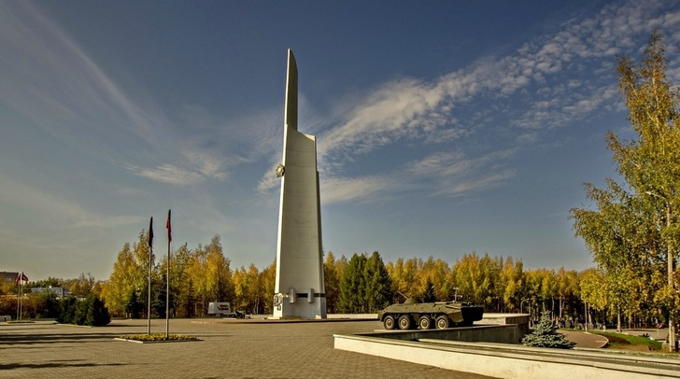
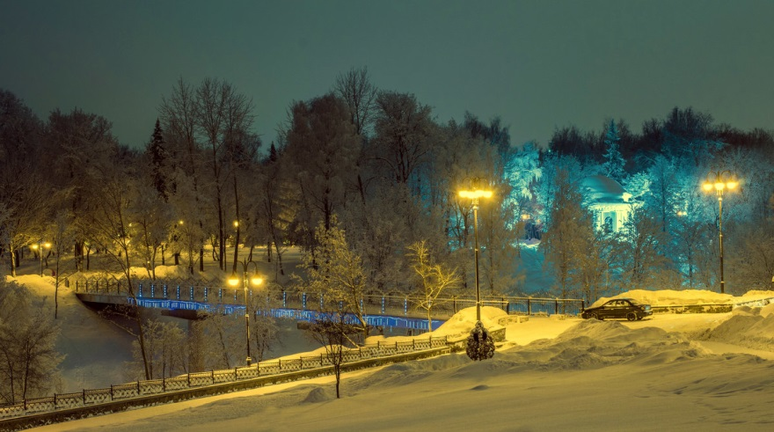
Всероссийская олимпиада школьников по предмету «Физическая культура» в Кировской области

Slide 2
Школьный этап олимпиады
Участники олимпиады обучающиеся с 5-11 классы
Участники олимпиады девочки и мальчики 5-6 класс;
Участники олимпиады девочки и мальчики 7-8 класс
Участники олимпиады девушки и юноши 9-11 класс;

Slide 3
Школьный этап организован в общеобразовательных организациях Кировской области для обучающихся 5–11-х классов по 22 общеобразовательному предмету из 24.
Количество участников на школьном этапе по предмету «Физическая культура составило 11214 обучающихся.

Slide 4
Муниципальный этап
Участниками муниципального этапа являются обучающиеся 7-8 классов 9 – 11классов (девушки и юноши).
Победители и призеры муниципального этапа олимпиады предыдущего учебного года
Участники школьного этапа, набравшие необходимое для участия в муниципальном этапе количество баллов.

Slide 5
Содержание конкурсных испытаний муниципального этапа
В целях обеспечения безопасности условий образовательной деятельности, санитарно-эпидемиологического благополучия учащихся школ и педагогов, в проведение муниципального этапа ВсОШ внесены следующие изменения:
Муниципальный этап ВсОШ проводился на базе общеобразовательных организаций, в которых учатся приглашенные участники.

Slide 6
Практическое задание 7-8 класс.
Всего участников было 680
Практическое задание составляло:
1. Составьте и запишите акробатическую комбинацию из элементов трудности;
2. Волейбол;
3. На составление комплексов и описание физических упражнений.
4. Прикладная физическая культура (юноши и девушки).
С практическим заданием по физической культуре не справились и получили 00 баллов 231 участник.

Slide 7
Практическое задание 9-11 класс.
Всего участников было 836
Практическое задание составляло из:
1. Составьте и запишите акробатическую комбинацию из элементов трудности;
2. Баскетбол;
3. На составление комплексов и описание физических упражнений.
4. Прикладная физическая культура (юноши и девушки). 5. Решение задачи.
С практическим заданием по физической культуре не справились и получили 00 баллов 152 участник.

Slide 8
Региональный этап
Участниками регионального этапа являются обучающиеся 9 – 11классов (девушки и юноши).
Победители и призеры регионального этапа олимпиады предыдущего учебного года.
Участники муниципального этапа, набравшие необходимое для участия в региональном этапе количество баллов.
Проходной балл на региональный в 2021году составил 46,5 балла.

Slide 9
Региональный этап 12-13 февраля 2021г.
Всего приглашенных участников регионального этапа составило 90. Не приняли участие в региональном этапе 15.
1. Теоретико-методического задания;
2. Практическое задание:
Выполнение акробатической комбинации;
Бег девушки 500м., юноши 1000м.

Slide 10
Муниципальный этап
С практическим заданием по акробатике не справились и получили 00 баллов 8 участников.
Лучшие результат по легкой атлетике:
Девушки бег 500м. 1 мин. 39 сек;
Юноши бег 1000м. 3мин. 08 сек;
Слабые результаты показали:
Девушки бег 500м. 2 мин. 13 сек;
Юноши бег 1000м. 4мин. 39 сек;

Slide 11
Победители и призеры регионального этапа по физической культуре
г. Киров 19 обучающихся;
Вятский многопрофильный лицей г. В-Поляны 3 обучающихся;
пгт Оричи – 2;
Кирово-Чепецкий район -2;
По одному призеру в районах:
г. Зуевка, г. Кирово-Чепецк, г. Слободской, Пижанский район; Мурашинский район, Орловский.

Slide 12
Заключительный этап
Участниками заключительного этапа являются обучающиеся 9 – 11классов (девушки и юноши).
Победители и призеры всероссийского этапа олимпиады предыдущего учебного года.
Участники регионального этапа, набравшие необходимое для участия в заключительном этапе количество баллов.

Slide 13
Заключительный этап
Заключительный этап будет проходить с 24- 30 апреля 2021г. Курск. Кировскую область представят:
2 участника МОАУ «Гимназия им. А. Грина;
1 участник МОУСОШ с УИОП № 27 г. Киров;
1 участник МКОУ СОШ «Образовательный центр» г. Зуевка .
1 частник МБОУ гимназия № 46 г. Киров.

Slide 14
Всероссийская олимпиада школьников
БЛАГОДАРЮ ЗА ВНИМАНИЕ

